Slide 1
Laatste les Stad en Wijk
20-21 lj1 p2

Slide 2
Programma vandaag = Verdieping:
terug naar vorige week
Open eindjes

Slide 3
Vorige week:
Hoe kom je aan geld?!
Inkomsten uit bv. verkoop, levering van een diens of deelnemersbijdrage
Subsidie van bv. de gemeente
Donaties of een gift van bv. gelijkgestemden
Inkomsten uit speciale acties of sponsoracties

Slide 5
Subsidieland

Slide 6
Tot slot: Nodig voor een Subsidieaanvraag
In ieder geval:
Begeleidende brief met een duidelijke motivatie van je aanvraag
Duidelijke omschrijving van je organisatie of project
Stuur een projectplan mee bij een aanvraag voor een project
Stuur een beleids- en activiteitenplan mee bij een aanvraag voor een organisatie
Statuten van de aanvragende rechtspersoon (recent exemplaar)
Begroting
https://www.fondswervingonline.nl/nieuws/dit-moet-je-altijd-meesturen-met-een-subsidieaanvraag = bron
Notes:
In de exploitatiebegroting wordt duidelijk welke omzet je minimaal moet halen om de kosten te dekken en winst te maken. Je stelt deze begroting op voor jezelf en ook wel voor externe financiers. De exploitatiebegroting is een onderdeel van het financieel plan.

Slide 7
Open eindjes:
Overheidstaken en sociale leefbaarheid
Overheidstaken | Je kunt uitleggen wat dit begrip inhoudt, wat die taken zijn en wat er tegenwoordig bij de burgers ligt.
Sociale leefbaarheid | Je kunt uitleggen wat dit inhoudt, welke onderdelen daarbij horen en hoe je sociale leefbaarheid beïnvloed.

Slide 8
Overheidstaken
Tijdens de jaren tachtig en negentig van de vorige eeuw bleek de overheid dermate hoge verwachtingen niet waar te kunnen maken. Er werd wel gesproken van het falen van de overheid. Lang niet al het overheidsbeleid werd goed uitgevoerd of had de gewenste effecten. In reactie hierop werd een deel van de overheidstaken door middel van verzelfstandiging of privatisering weer overgelaten aan de private sector: NS, zorg en bijvoorbeeld energiesector.
Daarnaast streefde men naar deregulering; taken gingen naar bv. Provincie of Gemeente. Men sprak van de terugtredende overheid.
Gemeenten zijn sinds 2015 verantwoordelijk voor jeugdzorg, werk en inkomen en zorg aan langdurig zieken en ouderen. Een deel van deze taken hebben de gemeenten overgenomen van de Rijksoverheid. Dit heet ook wel decentralisatie.
2019: Met de fusieplannen van KPN en Sandd en de aankoop van KLM-aandelen door de Nederlandse staat lijkt het erop dat de ooit zo populaire marktwerking in het publieke domein weer wordt teruggedraaid. De verplichte samenwerking tussen gemeenten in jeugdzorgregio’s komt niet overal even goed uit de verf. Er is een weinig overzichtelijke lappendeken van meer dan 1.000 regionale publieke samenwerkingsverbanden gegroeid.

Slide 9
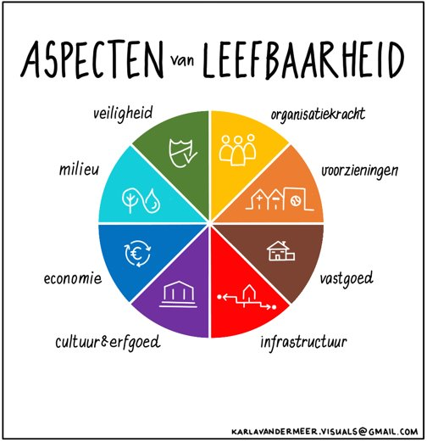
Sociale leefbaarheid

Slide 10
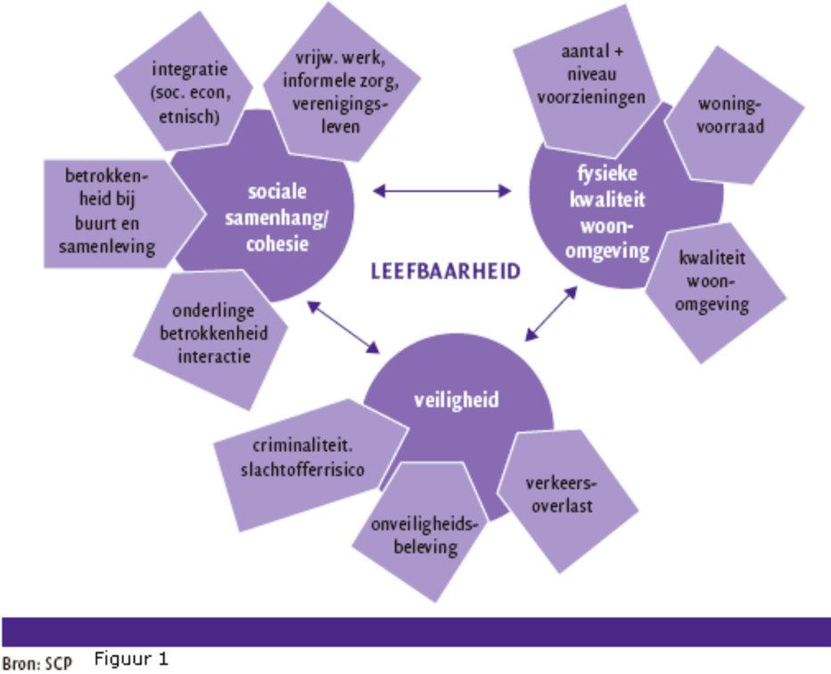

Slide 11
De link tussen sociale leefbaarheid​ en overheidstaken
sociale samenhang
betrokkenheid
eigen verantwoordelijkheid
Bevolkings-samenstelling
zelfredzaamheid van bewoners

Slide 12
Begrippen van deze periode:
Participeren
Participatiesamenleving
Verzorgingsstaat
Sociaal ondernemen
Duurzaamheid en duurzaam ondernemen in de context van stad en wijk
Not-for-profit
Vrijwilligerswerk
Sociale leefbaarheid
Demografie en doelgroepen in de wijk
Overheidstaken
Subsidies
Tijd voor kahoot!

